Slide 2
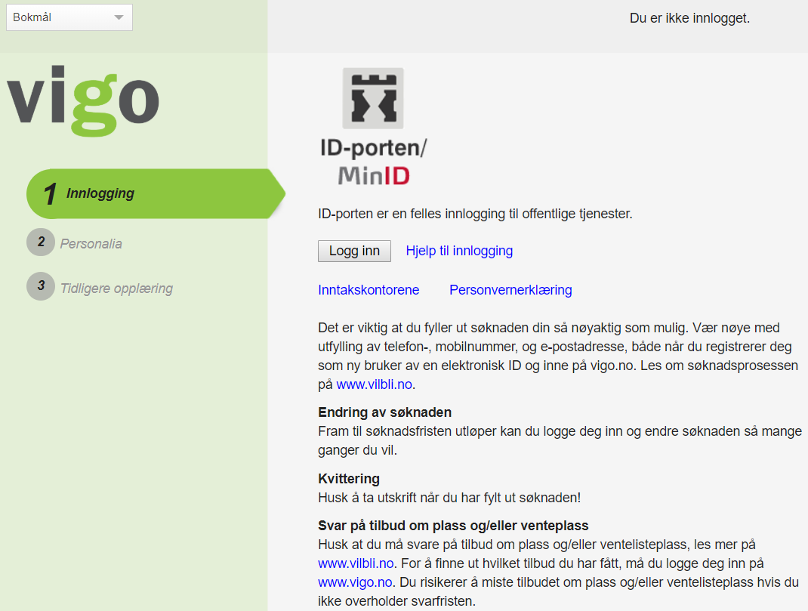

Slide 3
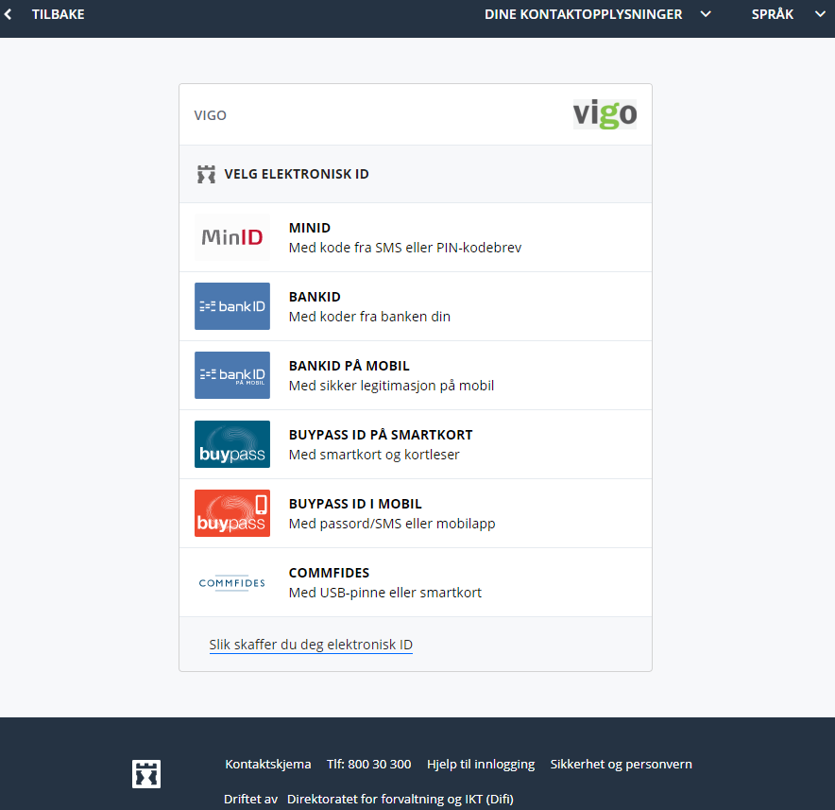

Slide 4
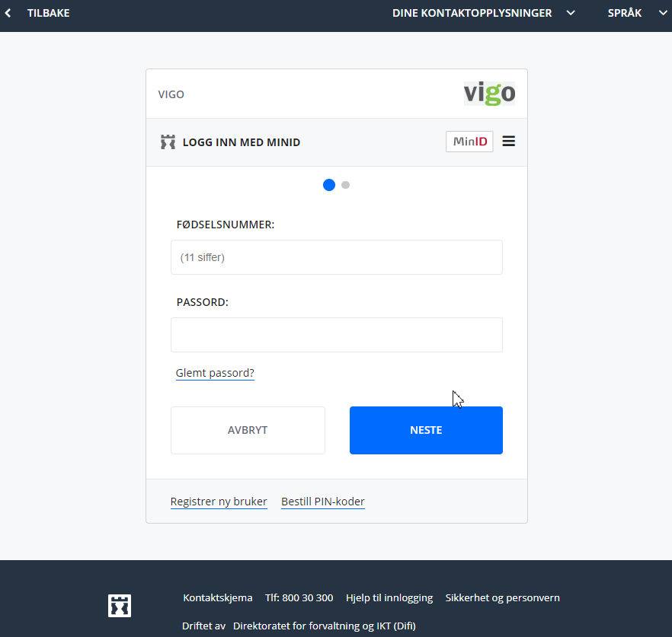

Slide 5
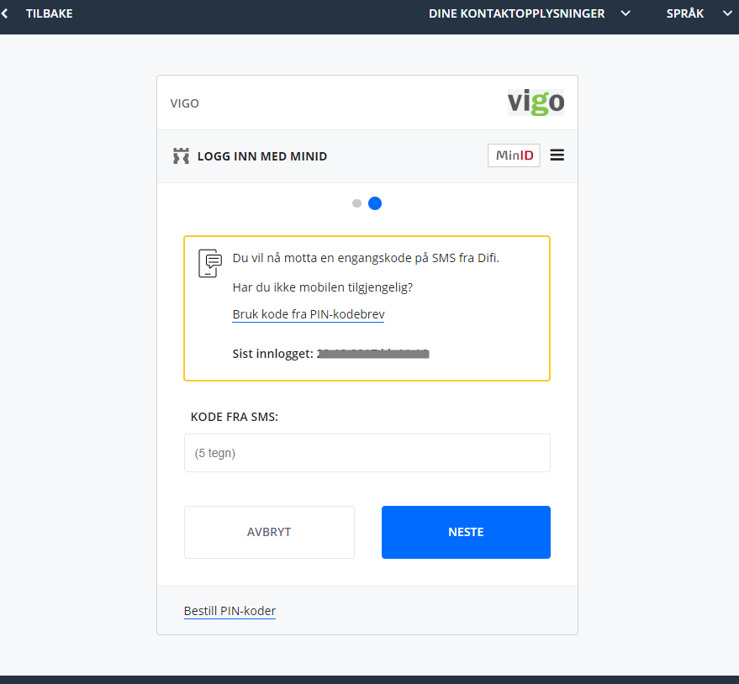
Søker logger på med pinkode fra mobil eller kodekort

Slide 6
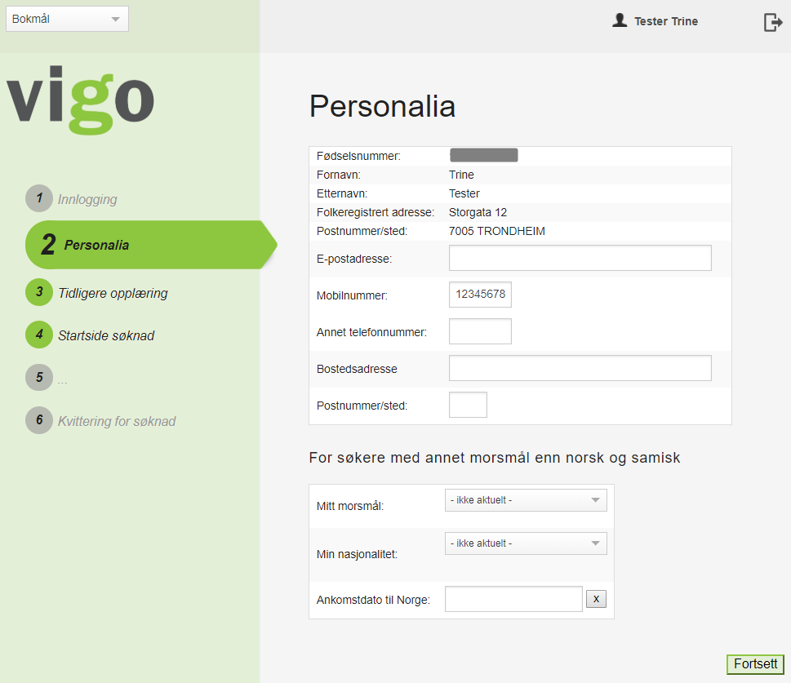

Slide 7
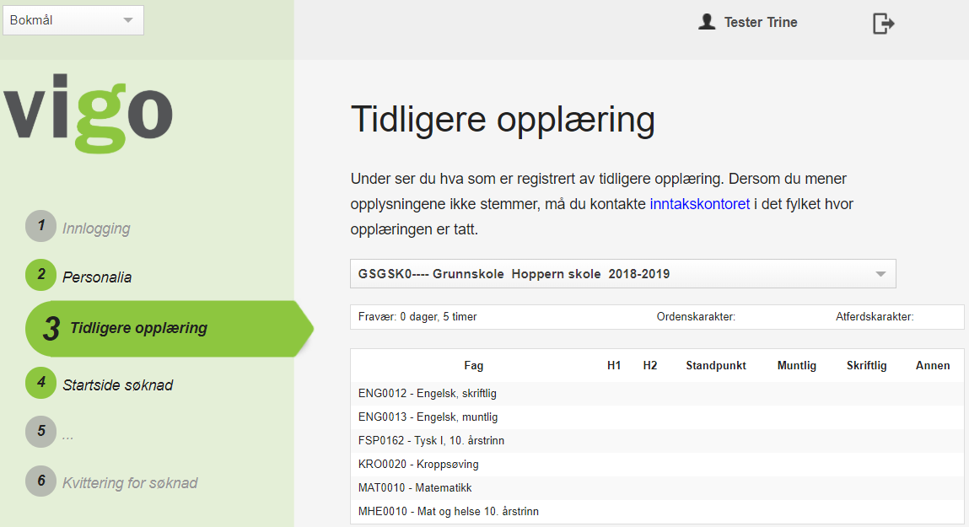
I dette bildet vises all tidligere skolegang. Bruk nedtrekksmenyen for å endre til tidligere skoleår.

Slide 8
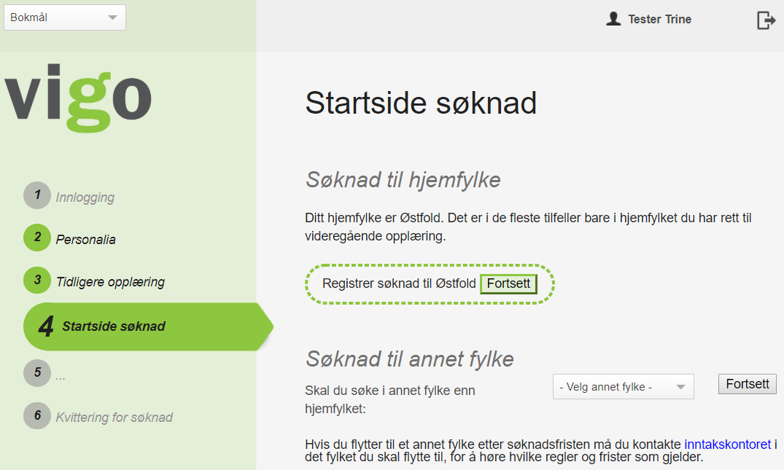
Velg hvilket fylke en ønsker å søke til – et fylke av gangen.

Slide 9
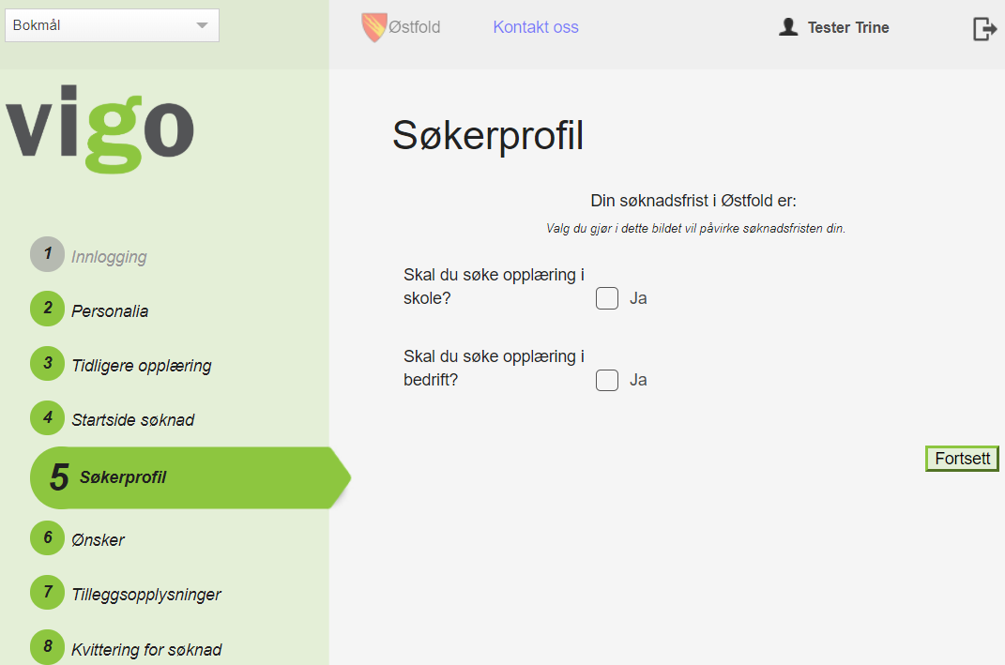
Oppgi her hvilken type søker man er – begge typer kan velges.

Slide 10
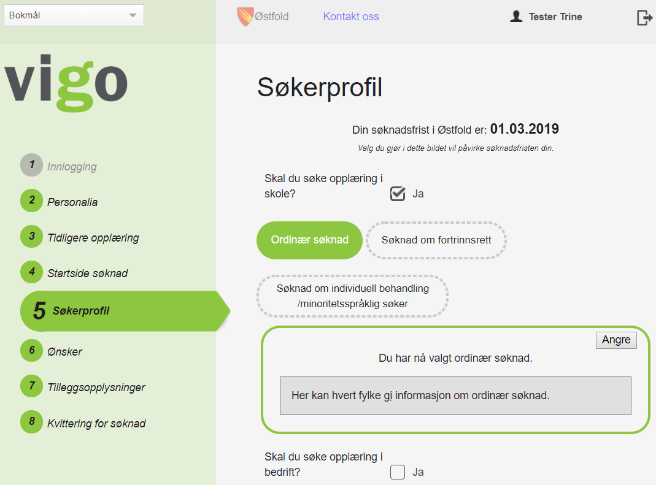
Har valgt ordinær søker til skole.

Slide 11
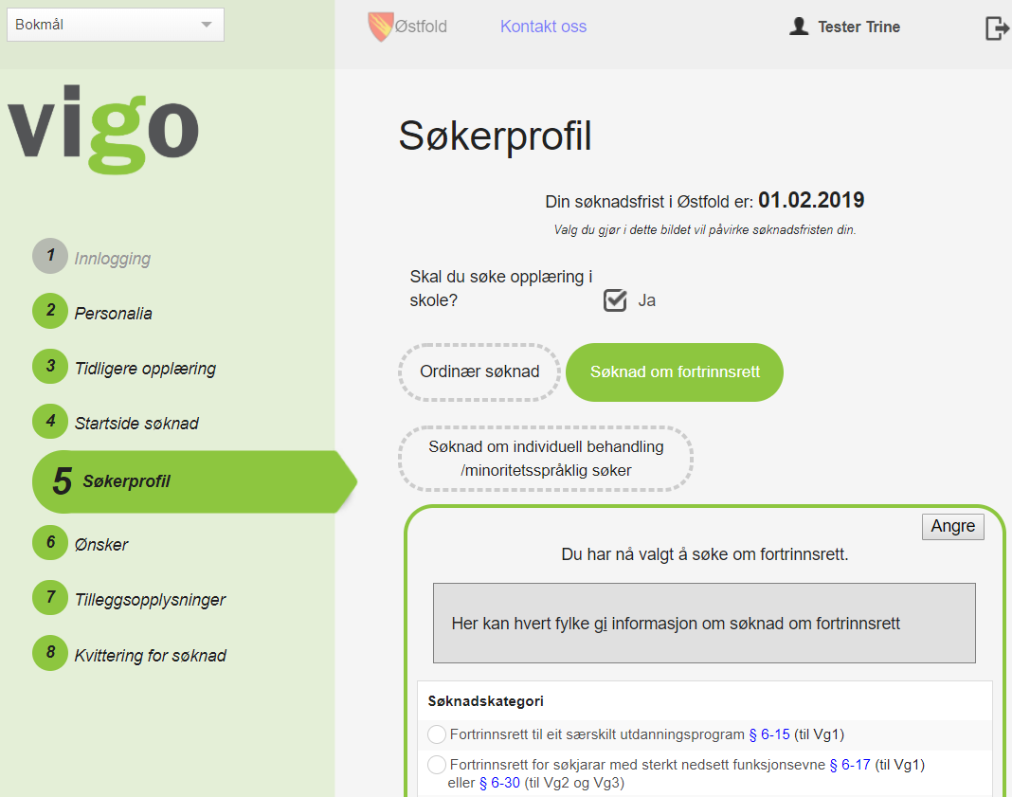
Søker om fortrinnsrett til skole – søknadskatogori må velges

Slide 12
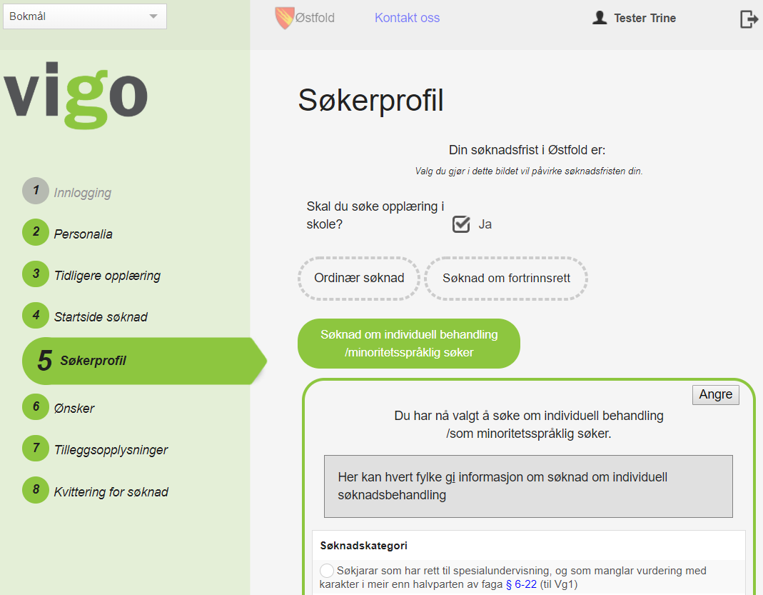
Søker om individuell/minoritetsspråklig behandling til skole – søknadskategori må velges
Valg av søknadskategori vil påvirke søknadsfristen

Slide 13
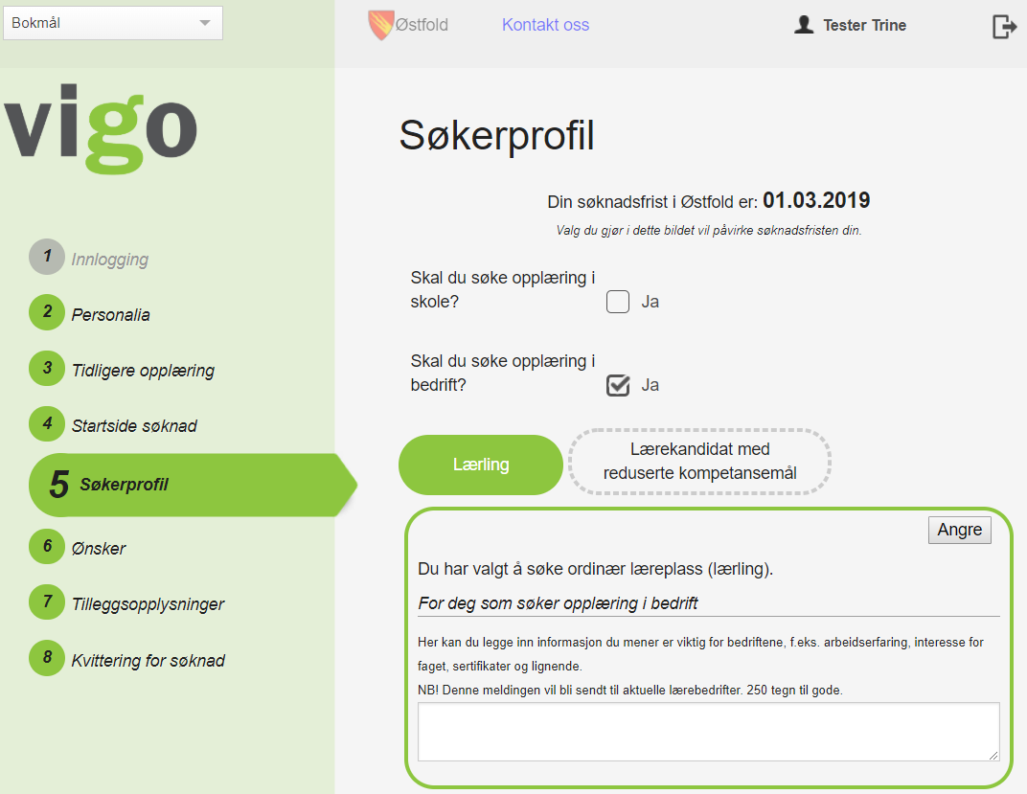
Søker om opplæring i bedrift - lærling

Slide 14
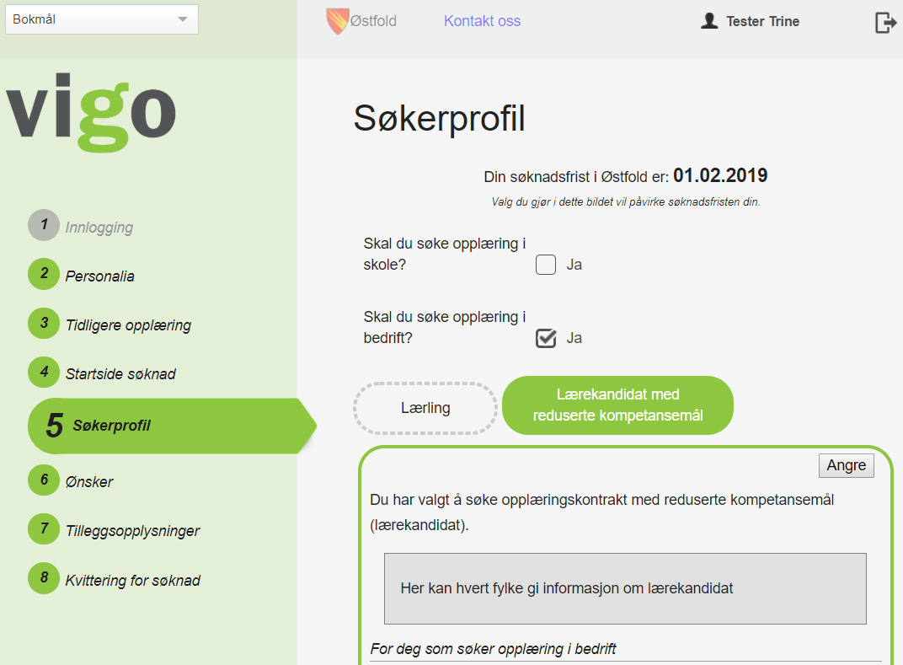
Søker om opplæring i bedrift - lærekandidat

Slide 15
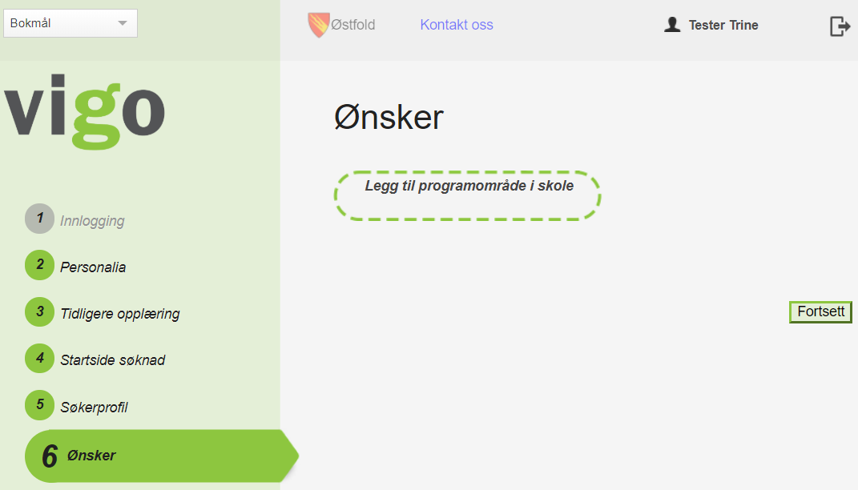
Søker har her bare valgt opplæring i skole.

Slide 16
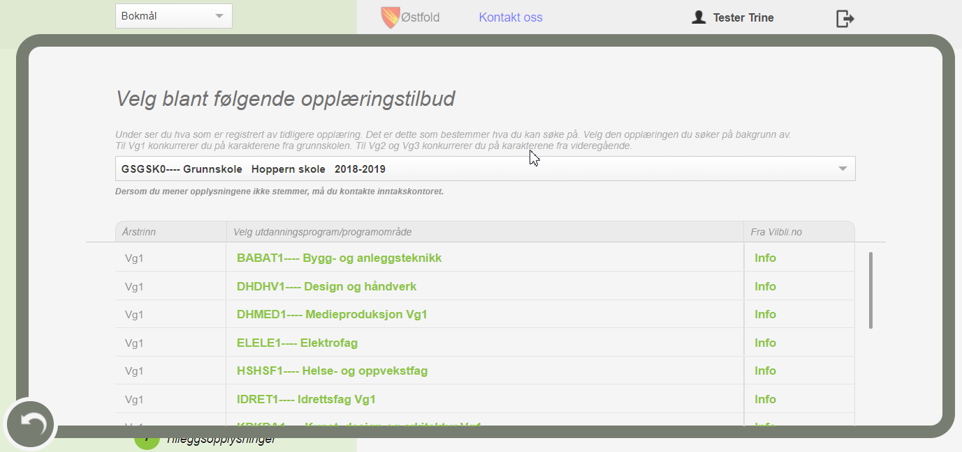
Valg av utdanningsprogram/programområde.
Vær OBS på rullestolpen i høyre kant.

Slide 17
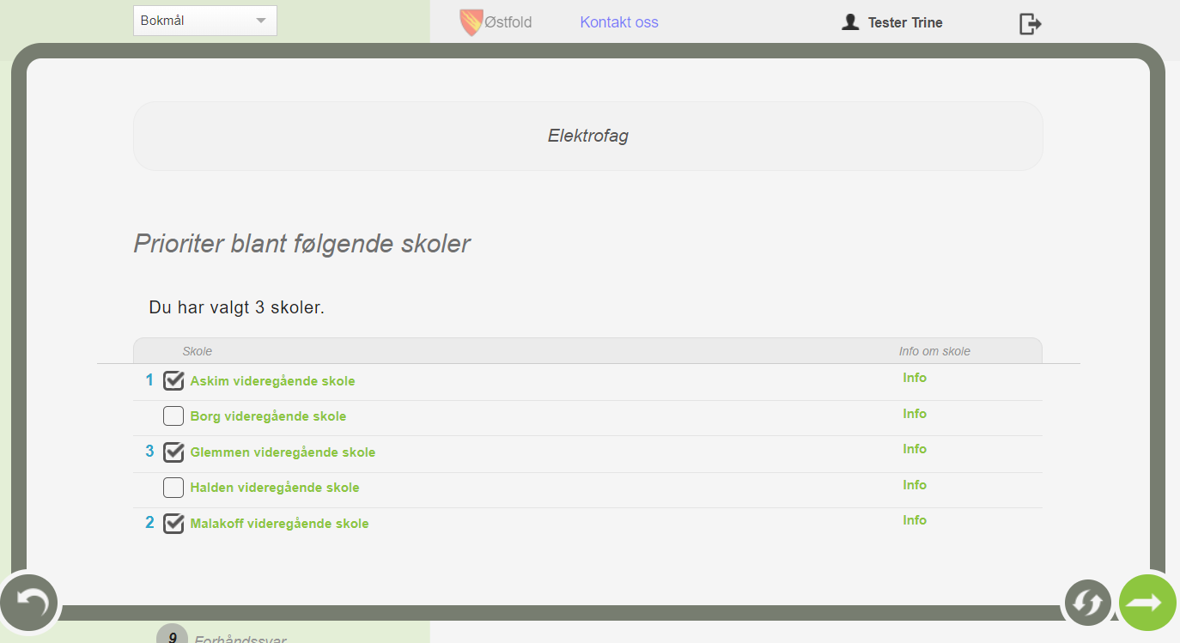
Prioritering av skoler som tilbyr programområdet – flere skoler kan velges

Slide 18
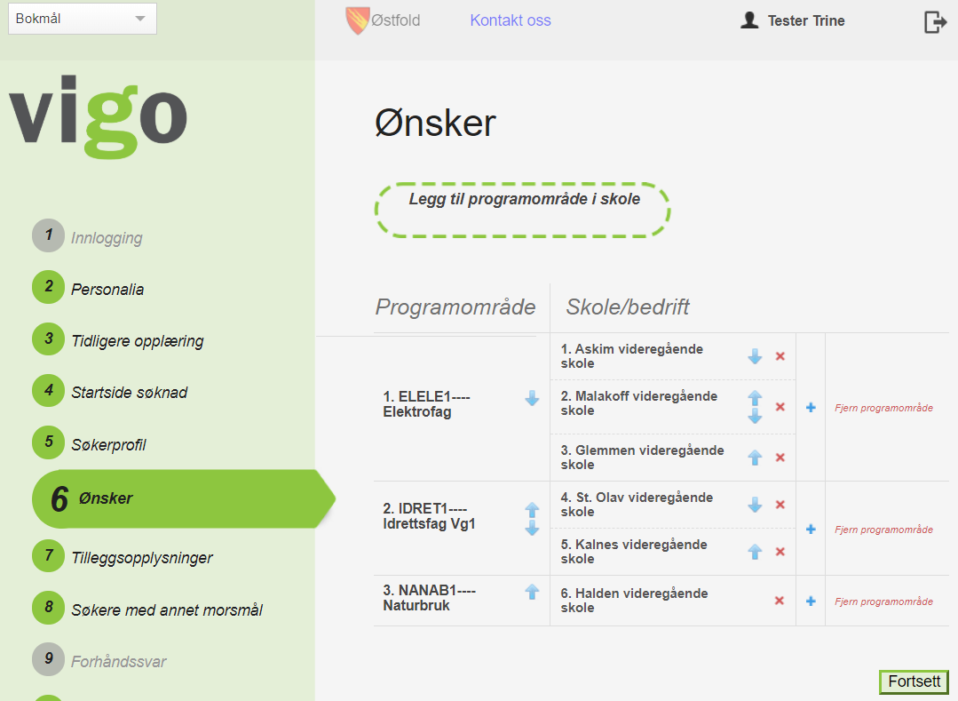
Oversikt over registrerte ønsker – prioritering kan også gjøre her.

Slide 19
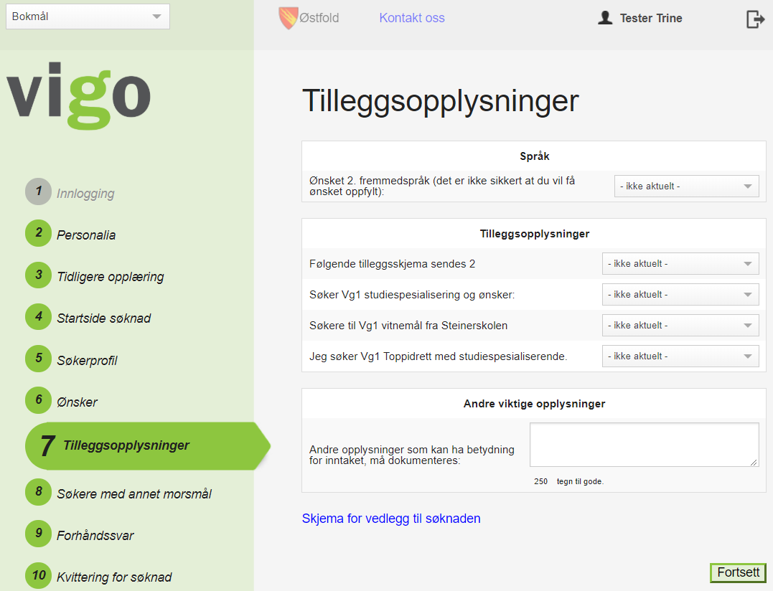
Innholdet her vil variere fra fylke til fylke

Slide 20
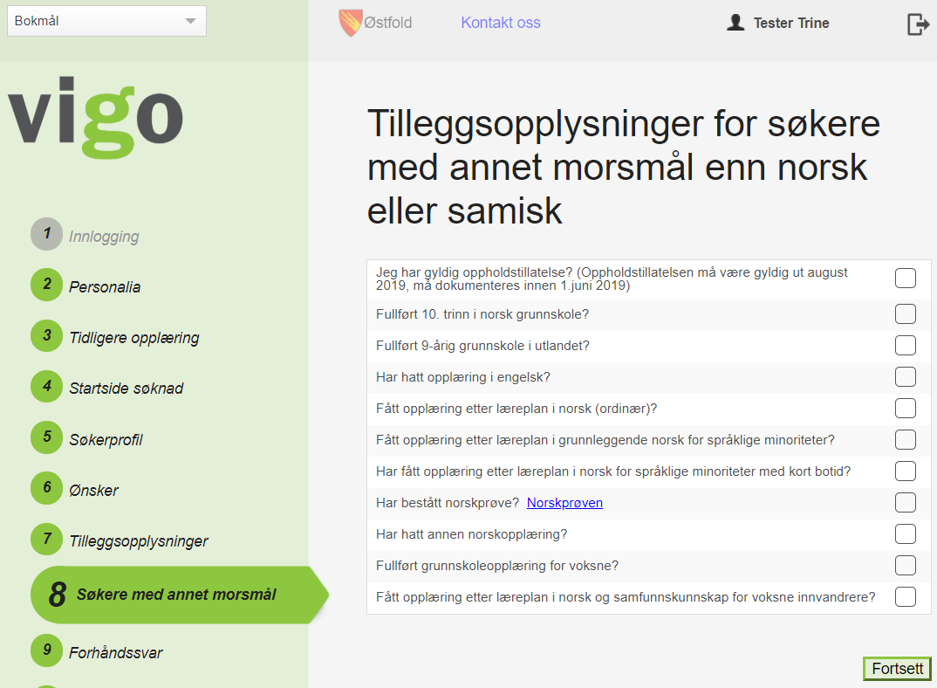
Gjelder for minoritetsspråklige søkere.

Slide 21
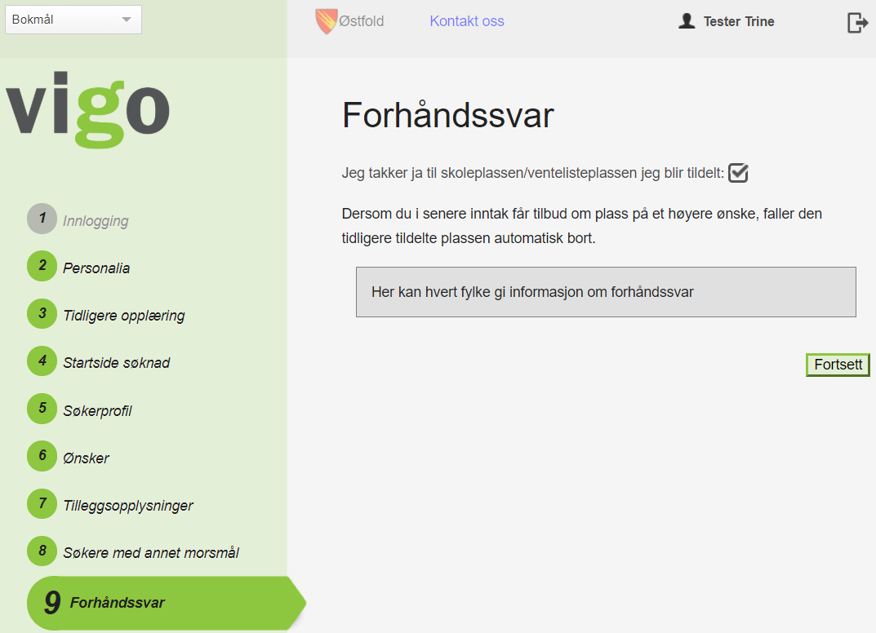
Denne siden vises hvis / når fylket har åpnet for forhåndssvar

Slide 22
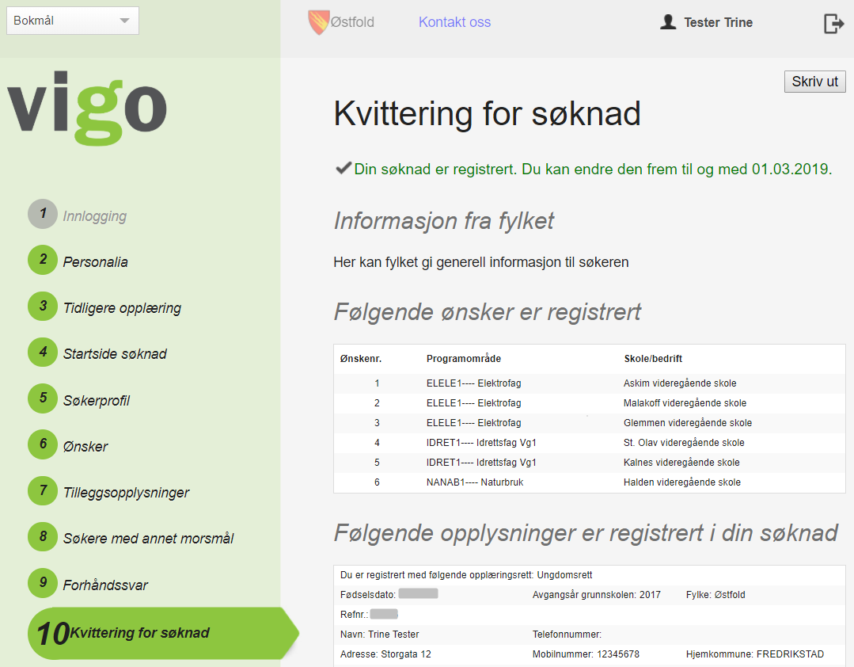
Husk å logge ut – symbolet øverst til høyre

Slide 23
Spesielle skjermbilder

Slide 24
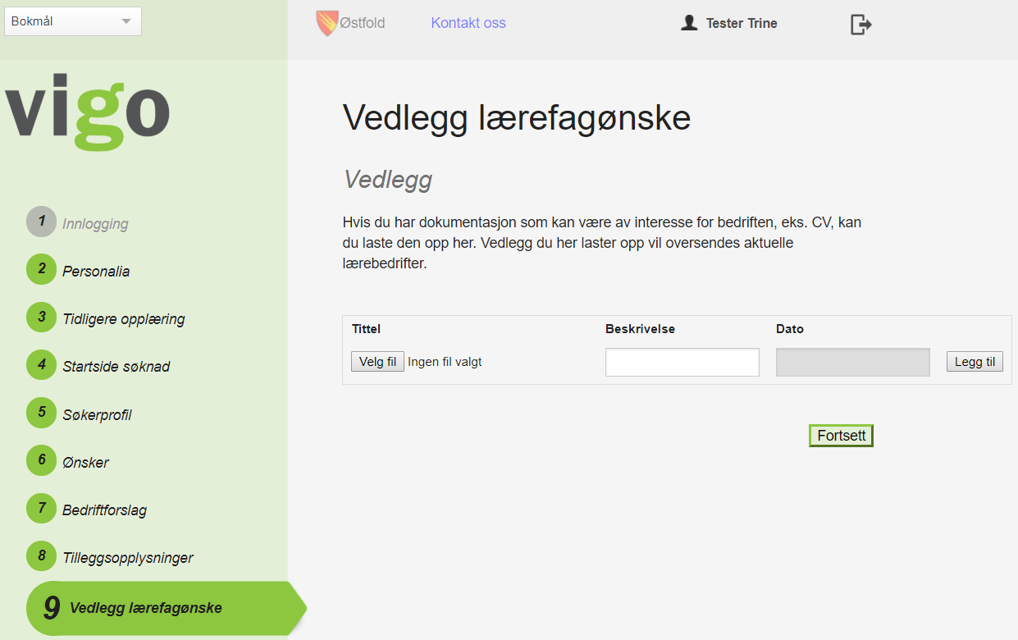
Hvis søker har valgt opplæring i bedrift gis det mulighet for å laste opp vedlegg. Disse vil være tilgjengelige for de bedrifter søkeren blir formidlet til.

Slide 25
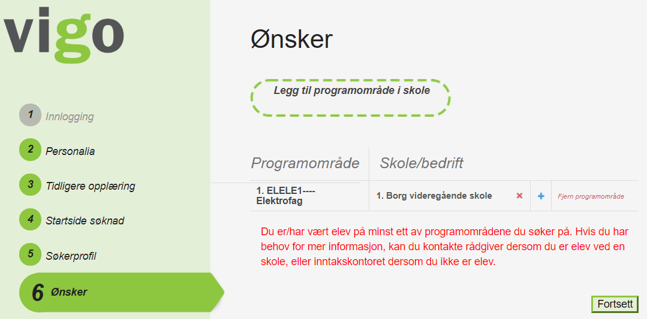
Følgende varsel gis hvis søker velger et programområde vedkommende har fra tidligere.

Slide 26
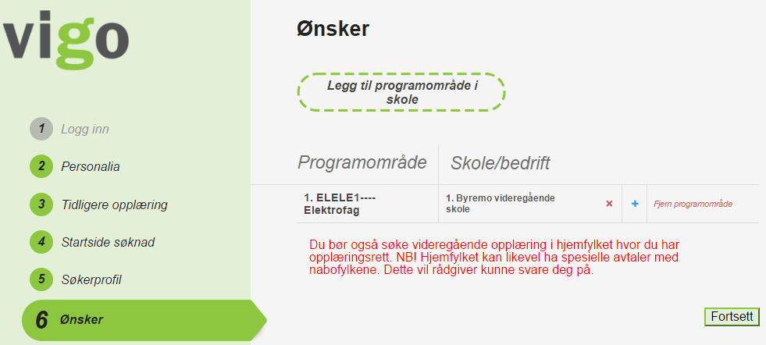
Følgende varsel gis hvis søker ikke har opprettet ønsker i sitt hjemfylke.

Slide 27
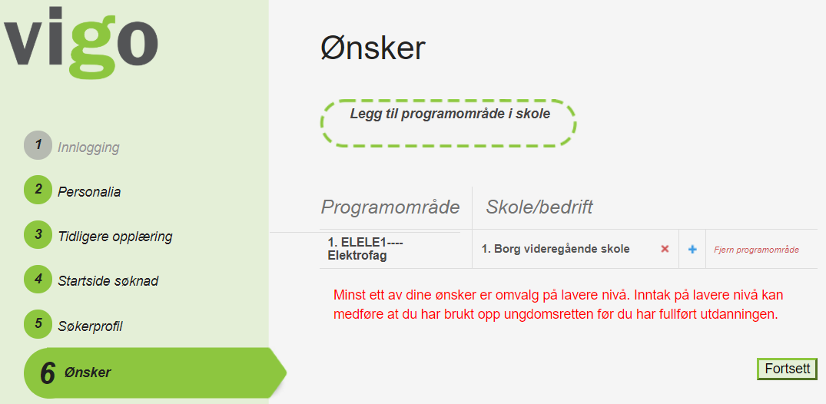
Følgende varsel gis hvis søker velger et programområde på lavere nivå enn vedkommende går i dag.

